Slide 1
MAP ORP Ostrava
Pracovní skupina předškolního vzdělávání a péče
Mgr. Iva Chadzipanajotidisová

Slide 2
Složení pracovní skupiny
ZÁSTUPCI:
ředitelek MŠ
učitelek MŠ
SVČ
zřizovatelů
neziskových organizací
OU v Ostravě
rodičů
pestré složení pracovní slupiny
velké rozdíly v jednotlivých mateřských školách ve všech projednávaných oblastech

Slide 3
Zaměření pracovní skupiny
dostupnost předškolního vzdělávání
inkluzivní předškolní vzdělávání
kvalita předškolního vzdělávání
vzdělávání pro život ve světě
plném společenských, ekonomických,
environmentálních změn

Slide 4
SWOT analýza
Materiální podmínky vzdělávání
Lidské zdroje
Podmínky pro inkluzi
Průběh a výsledky vzdělávání
Spolupráce školy a rodiny
Ostatní faktory
SILNÉ STRÁNKY | SLABÉ STRÁNKY
PŘÍLEŽITOSTI | HROZBY

Slide 5
Témata vyplývající ze SWOT analýzy
pokles počtu obyvatel
volná místa v mateřských školách v centru města a na sídlištích
nedostatečná kapacita míst v lukrativních periferních částech města
stále rostoucí požadavky na služby poskytované mateřskými školami bez zvyšování počtu zaměstnanců a finančních prostředků
děti mladší 3 let
povinný předškolní ročník
vzdělávání cizinců a dětí jiného etnika
vzdělávání dětí ze sociálně slabého či nepodnětného prostředí
vzdělávání dětí se zdravotním postižením
vzdělávání dětí se zdravotním znevýhodnění
diagnostika a podpora dětí nadaných
dietní stravování
technické vzdělávání
rozpory a nejasnosti v legislativě, stále se měnící legislativa
infrastruktura škol neodpovídající požadavkům na nový model vzdělávání
malá odborná připravenost učitelek mateřských škol na inkluzivní vzdělávání (speciálně pedagogické vzdělání)
vysoké počty dětí na jednu učitelku obecně a zvláště v rámci inkluzivního vzdělávání

Slide 6
nedostatek speciálních pedagogů, psychologů, sociálních pedagogů s potřebnými zkušenostmi a praxí
demotivující finanční hodnocení učitelek mateřských škol a s tím související prestiž vzhledem k ostatním učitelům ZŠ, SŠ
přetížení ředitelek mateřských škol nesmírnou a stále rostoucí administrativou (rezignace, nebezpečí vyhoření, odchod schopných ředitelek z funkce či dokonce ze školství)
nízká připravenost začínajících učitelek – praxe
obtížný přístup učitelek s praxí k VŠ vzdělání – vysoké procento absolventů VŠ, kteří nenastoupí do praxe
nedostatečná kapacita PPP a SPC
nepropojenost školského a sociálního prostředí
malá spolupráce mezi jednotlivými mateřskými školami
nízká připravenost společnosti na inkluzivní vzdělávání
rozdílné představy o možnostech spolupráce mezi školou a rodinou
požadavky na prodlužování provozní doby mateřských škol (vliv na děti, přetíženost učitelek, nepřekrývání učitelek)

Slide 7
Strategický rámec priorit MAP do roku 2023
Vize:
Mateřské školy jsou vysoce profesně ceněnou součástí vzdělávací soustavy. Obsah práce předškolních pedagogů je v souladu s mottem Alberta Einsteina:
„Výchova by měla být taková, aby to, co je nabízeno, bylo přijímáno
jako cenný dar, ne jako povinnost“.

Slide 8
Ideální absolvent PdF
KOMPETENCE UCHAZEČE:
hudební výchova
tělesná výchova
výtvarná výchova
dramatická výchova
komunikativní dovednosti – vztahující se ke všem jazykovým rovinám
osobnostní předpoklady k výkonu profese
opravdový a hluboký zájem o profesi
Možnosti naplnění:
přijímací řízení ke studiu
obnovit požadavek na potvrzení z logopedického a foniatrického vyšetření
realizovat talentové zkoušky
realizovat pohovor s uchazečem
přijímací řízení záměrně strukturovat směrem k výše zmíněným kompetencím uchazeče

Slide 9
KOMPETENCE ABSOLVENTA - PROPOJENÍ S PRAXÍ A SOUČASNOU SITUACÍ
učitel s praktickými dovednostmi v práci s dětmi dané věkové kategorie
učitel odborně připravený na inkluzivní vzdělávání
učitel disponující kompetencemi potřebnými pro naplňování potřeb rozvoje dítěte předškolního věku
Možnosti naplnění:
praxe – větší rozsah praxe, v menších skupinách, v bližší vazbě s dětmi, s větším podílem účasti v praktickém životě školy
v náplni studia se systematicky a do hloubky zaměřovat na rozvoj kompetencí požadovaných u uchazečů (méně formálních informací a větší zaměření na praktické vědomosti a dovednosti)
v rámci potřeb inkluzivního vzdělávání poskytnout studentům základní informace a speciálně-pedagogické dovednosti - rozšířit odbornost studentů o základy speciální pedagogiky všech pedií

Slide 10
Studijní obor SPECIÁLNÍ PEDAGOGIKA
KOMPETENCE UCHAZEČE + KVALIFIKAČNÍ PŘEDPOKLADY ABSOLVENTA PRO PROFESI PŘEDŠKOLNÍHO PEDAGOGA
(v rámci současné platné legislativy je absolvent studia speciální pedagogiky kvalifikovaným předškolním pedagogem, studiem však nemá možnost tuto odbornost získat)
komunikativní dovednosti – vztahující se ke všem jazykovým rovinám
osobnostní předpoklady k výkonu profese
opravdový a hluboký zájem o profesi
předškolní pedagog s kompetencemi pro výkon dané profese
Možnosti naplnění:
přijímací řízení – viz výše
nahradit některé teoreticky zaměřené či irelevantní předměty (př. Kapitoly z národních dějin, Kapitoly z dějin filozofie apod.) předměty, prostřednictvím nichž budou absolventům poskytnuty potřebné vědomosti a dovednosti pro profesi předškolní pedagog
poskytnout studentům praxi v předškolních zařízeních – speciálních i běžných třídách

Slide 11
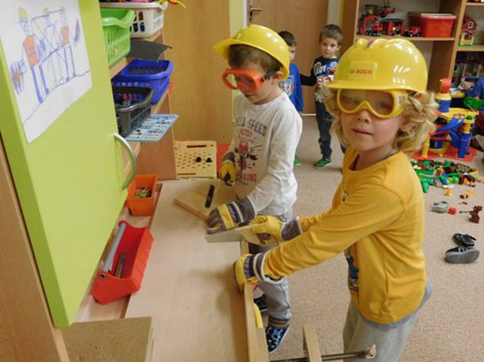
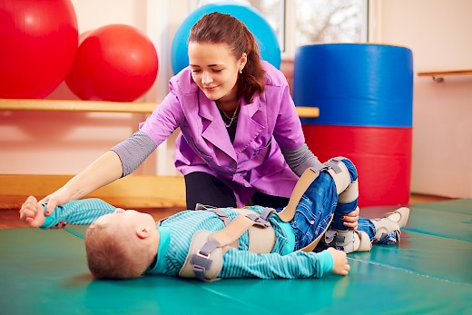
Přehodnocení kapacit mateřských škol s ohledem na dostupnost, kvalitu a personální zajištění výuky
Minimální prostorové zázemí - ideální mateřská škola

Slide 12
AKČNÍ ROČNÍ PLÁN – PS PŘEDŠKOLNÍ VZDĚLÁVÁNÍ A PÉČE
Č. úkolu | Aktivita | Realizátor | Cíl | Výstup | Financování | Garant | Termín splnění | Komentář
1. | Vytvoření sítě propojující celý region ORP zabývající se problematikou předškolním vzděláváním a péčí | MŠ, ORP, zřizovatelé, NO, SVČ | Vytvoření podskupiny k PS PVP propojující všechny části ORP | Velké množství pedagogů, zaměstnanců ŠO jednotlivých městských obvodů, SVČ, NO zainteresovaných do realizace změn | SMO | SMO | 2017 - 2020 | Možnost sdílení myšlenek rozvoje vzdělávací soustavy ORP v oblasti předškolního vzdělávání a péče mezi maximálním počtem subjektů.
2. | Personální podpora pedagogických sborů | MŠ, ÚP, zřizovatelé, OPR | Zajištění 2 letým dětem potřebnou podporu při vřazení do kolektivního zařízení. Snížení zátěže kladené na pedagogy s příchodem dětí mladších 3 let do MŠ. | Optimalizace podmínek pro vzdělávání dětí mladších 3 let | ÚP (EU) | MŠ, ÚP, zřizovatelé, SMO | 2017 - 2020 | Navázání spolupráce s ÚP – využití projektů EU – získání finančních prostředků pro zapojení nezaměstnaných spoluobčanů do společensky prospěšných pracovních pozic. Sanace potřeb 2 letých dětí. Podpora výchovně vzdělávací práce pedagogů MŠ.
3. | Podpora sdílení dobré praxe na úrovni ORP, kraje, ČR, Evropy, setkávání s odborníky | MŠ, zřizovatelé, ORP | Zvýšení kompetence v problematice vzdělávání dětí mladších 3 let | Odborně vybavený pedagog | OP VVV, SMO, zřizovatelé | SMO, zřizovatelé | 2017 - 2020 | Přenesení modelů dobré praxe v dané problematice do práce co největšího množství mateřských škol ORP

Slide 13
Akční roční plán - předškolní vzdělávání a péče - úkoly a cíle
vytvoření sítě propojující celý region ORP Ostrava zabývající se problematikou předškolním vzděláváním a péčí
vytvoření podskupiny k PS PVP propojující všechny
části ORP
personální podpora pedagogických sborů
zajištění 2 letým dětem potřebnou podporu při vřazení do kolektivního zařízení
snížení zátěže kladené na pedagogy s příchodem dětí mladších 3 let do MŠ
podpora sdílení dobré praxe na úrovni ORP Ostrava, kraje, ČR, Evropy, setkávání s odborníky
zvýšení kompetence v problematice vzdělávání dětí mladších 3 let

Slide 14
podpora sdílení dobré praxe na úrovni ORP Ostrava, kraje, ČR, Evropa, setkávání s odborníky
zvýšení kompetence v problematice společného vzdělávání
zvýšení kompetence v problematice podpory nadání
zvýšení kompetence v problematice vzdělávání dětí se zdravotním postižením
zvýšení kompetence v problematice uplatňování nových vzdělávacích metod a programů
zvýšení kompetence vedoucích školních jídelen a kuchařek v dietním stravování a zdravém vaření
vytvoření metodických poraden a center pro jednotlivé oblasti vzdělávání a potřeby společného vzdělávání
zvyšování úrovně předškolního vzdělávání prostřednictví odborné podpory poskytované školám

Slide 15
odborníci z praxe do škol
podpora technického vzdělávání a společenská prestiž manuální práce
podpora kompetencí ředitele
podpora ředitelů v jejich nepedagogických pracovních povinnostech
exkurze dětí a PP u zaměstnavatelů
podpora kontinuity vzdělávání MŠ-ZŠ-SŠ-VŠ-trh práce
podpora nadání
vytvoření dílčí sítě a místně fungujícího systému podpory nadání
spolupráce s OU
systematická provázanost mezi teorií a praxí
přenos potřeb a návrhů z praxe do zákonodárné oblasti
propojení všech úrovní školské soustavy se zákonodárci

Slide 16
propojení MŠ s rodičovskou veřejností
zvýšení povědomí rodičů o přínosu kvalitního předškolního vzdělávání na rozvoj osobnosti dítěte
vytvoření studijního oboru doplňujícího vědomosti potřebné pro společné vzdělávání u učitelek MŠ s dlouholetou praxí
zvýšení vzdělání pedagogů MŠ stavějící na jejich dlouholeté praxi
podpora zvyšování kompetencí pedagogů MŠ
zvýšení prestiže předškolního vzdělávání a profese předškolního pedagoga

Slide 17
Nejvíce se vyplácí investice do dětí předškolního věku
James. J. Heckman, nositel Nobelovy ceny za ekonomiku, 2000
Míra
návratnosti
Předškolní výuka
Investice do vzdělání
Výuka ve školách
Vzdělávání dospělých
Školky
Školy
Kurzy, školení
0
100
Lidský věk

Slide 18
Děkuji za pozornost

